Slide 1
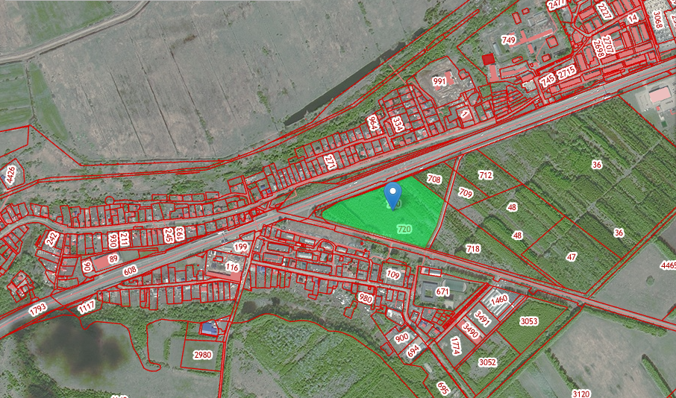
Земельный участок по адресу: г. Пермь, Индустриальный район, ш. Космонавтов
Кадастровый номер земельного участка - 59:01:4613920:720;
Площадь земельных участков – 58 126 кв.м.
Форма собственности – муниципальная;
Градостроительный регламент – Зона оптовой торговли, открытых рынков (Ц-5);
Виды разрешенного использования – для размещения туристических объектов (гостиницы, парки, спорт и др);

